Slide 1
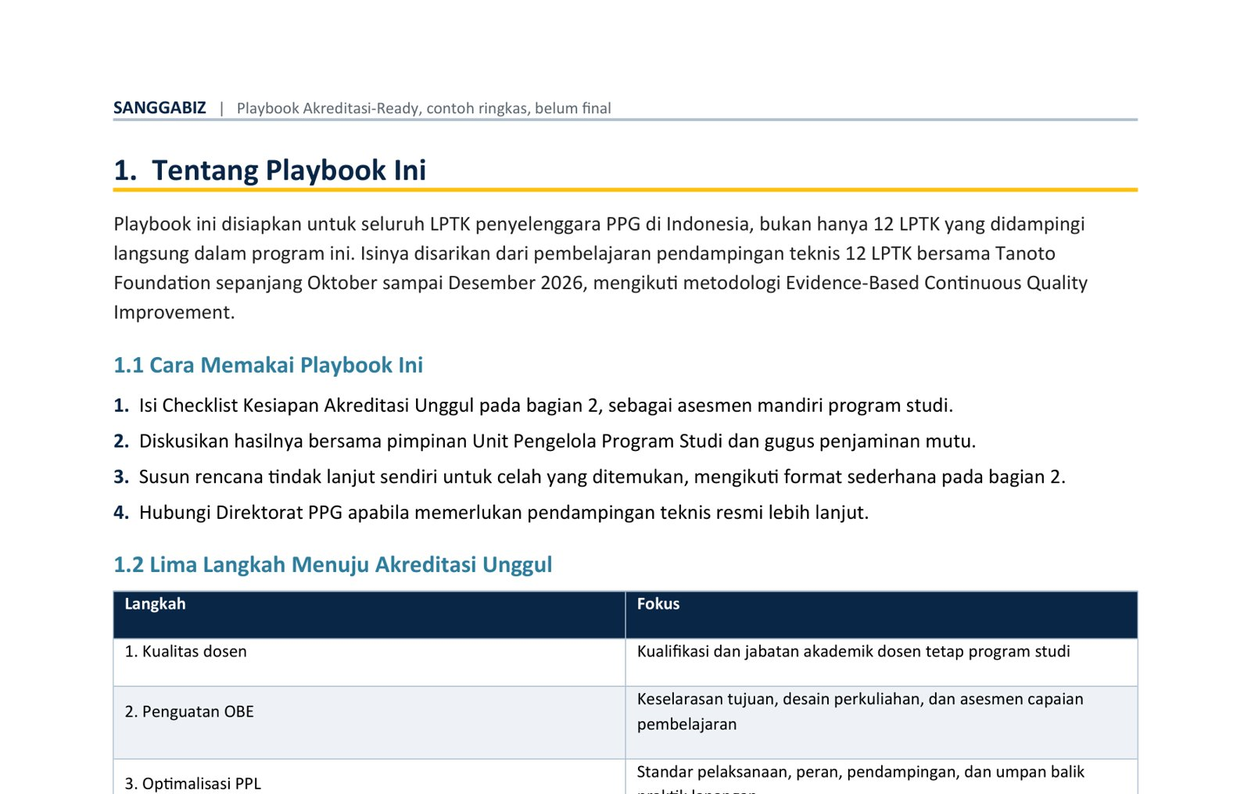
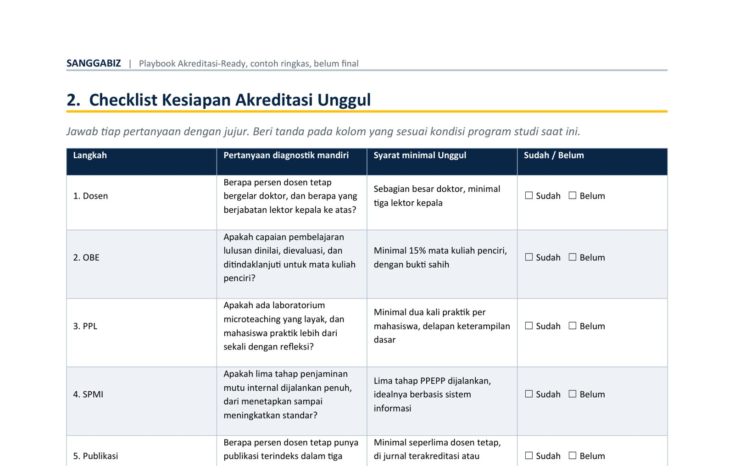


STRATEGI KEBERLANJUTAN
Replikasi ke LPTK lain
Playbook Akreditasi-Ready: panduan ringkas dan rekomendasi tahapan untuk 172 LPTK penyelenggara PPG.
Tentang dan 5 Langkah Menuju Akreditasi Unggul
Checklist Kesiapan Akreditasi Unggul
4 halaman
contoh ringkas
untuk 172 LPTK
Buka di Google Drive
https://drive.google.com/file/d/1Rp2BrCTw9iHn3NjE76ZsKqHxOob5SSna/view
Slide berdiri sendiri, dipakai di Google Slides langsung (bukan bagian PPTX/PDF utama)

